Slide 1







Intro estadística
15 enero 2024
Acreditados por:
Afiliados a:

Slide 2
Presentación
Agenda
1
Conceptos
2
Variables
3
Distribuciones
4
Medidas estadísticas
5

Slide 3





¿Quién es Cesar Ron?
Educación
Ingeniero Químico (2016, Escuela Politécnica Nacional, EC)
Ph.D. Modelado computacional (2021, The University of Utah, USA)
M.Sc. Inteligencia Artificial (2023, Universidad Internacional de La Rioja, España)
Experiencia
Data Scientist/Machine Learning Engineer (Banco Pichincha)
Investigador (8 años)
Enseñanza universitaria (6 años)
Áreas interés
Lifecycle de productos de ciencia de datos
Lifecycle de productos de inteligencia artificial
Computación cuántica aplicada a la IA
Contacto
+593998019509
cesar.ron.1991@gmail.com
https://www.linkedin.com/in/cesarron/

Slide 4



Conceptos
Población vs. muestra

Slide 5
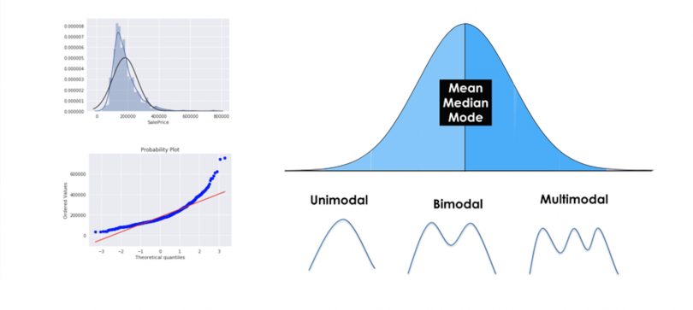
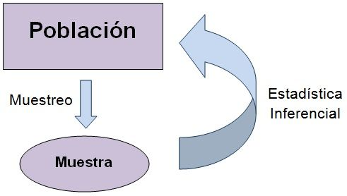
Conceptos
Est. descriptiva vs. Est. inferencial

Slide 6
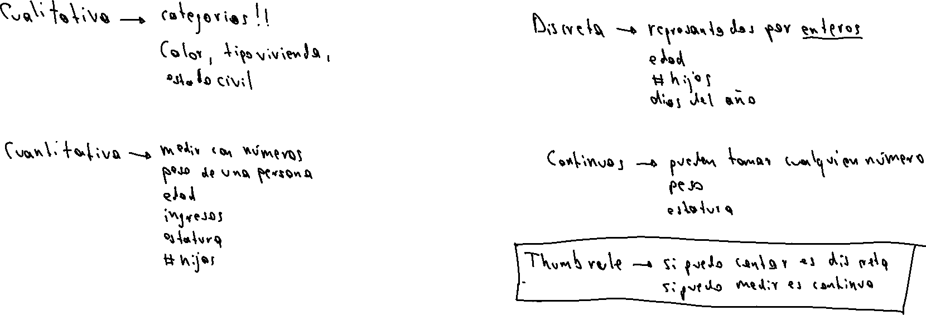
Variables
Cualitativa vs. cuantitativa
Discreta vs. continua

Slide 7
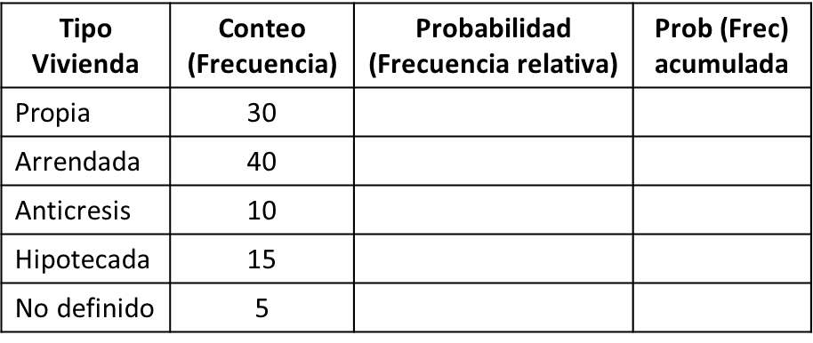
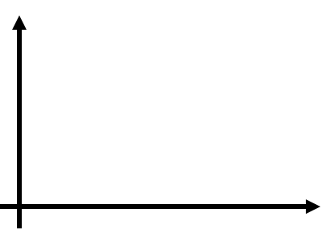
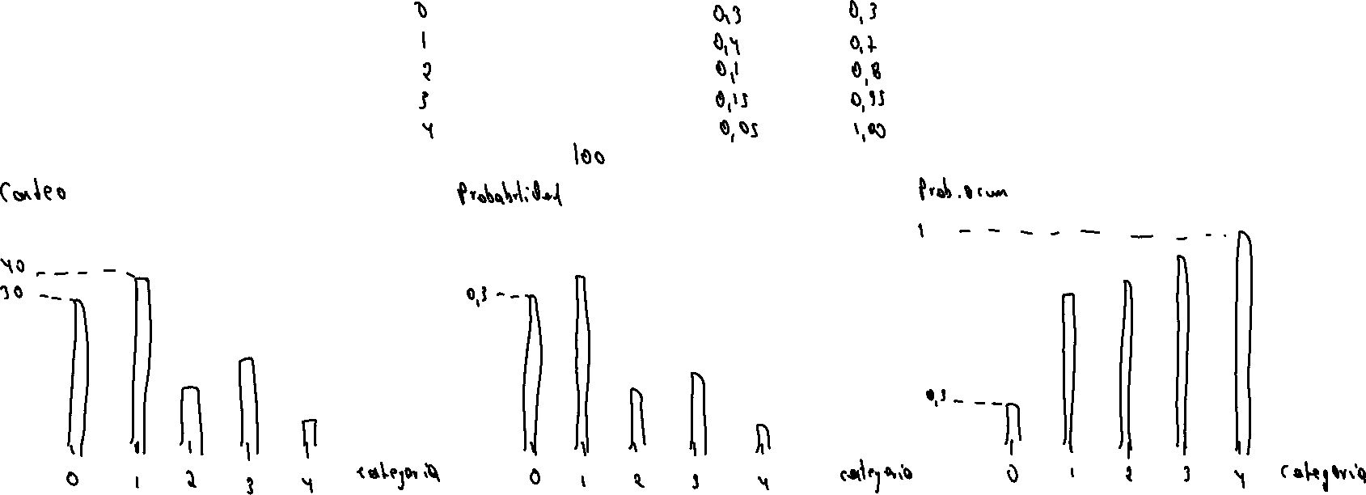
Distribuciones
Variables categóricas

Slide 8
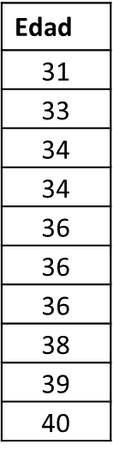
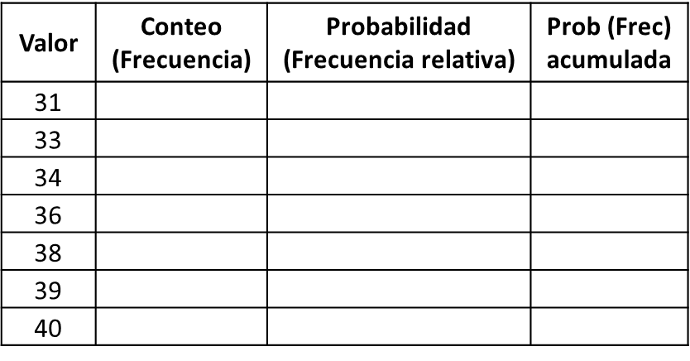
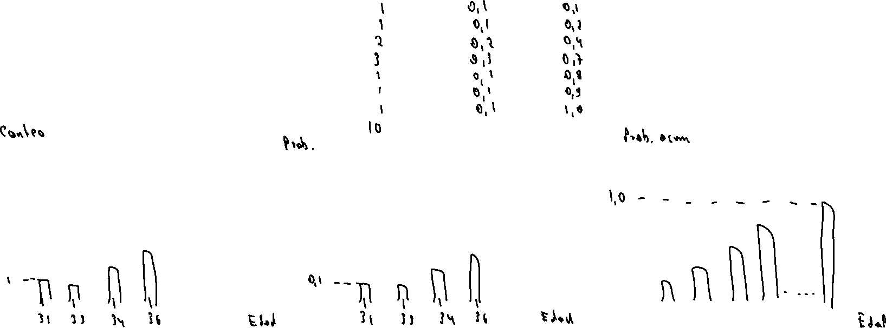
Distribuciones
Variables discretas

Slide 9
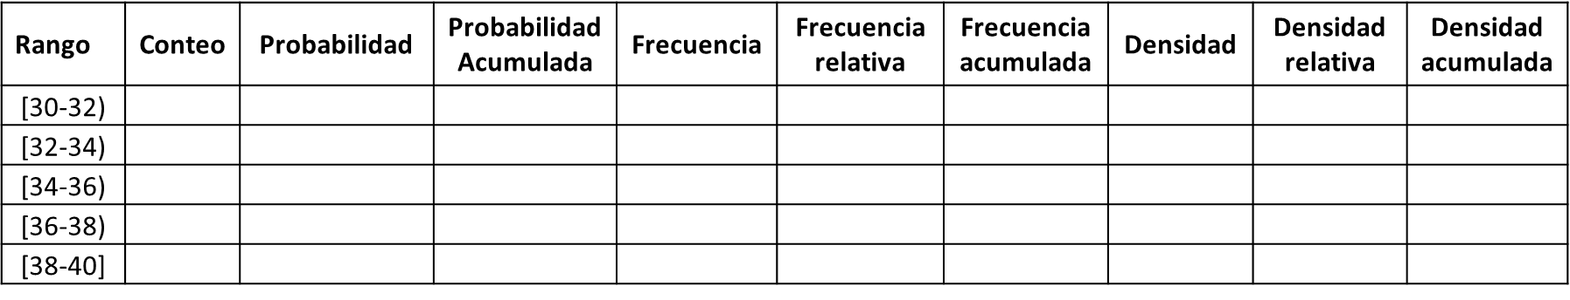
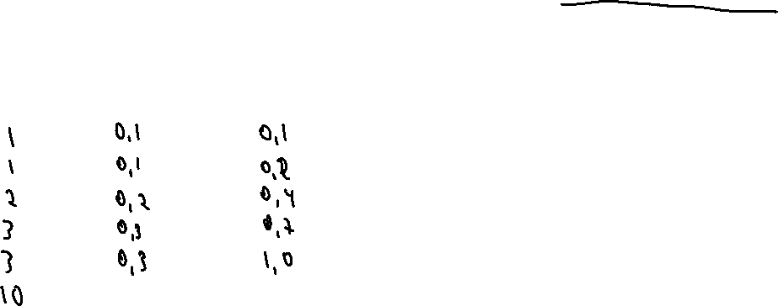
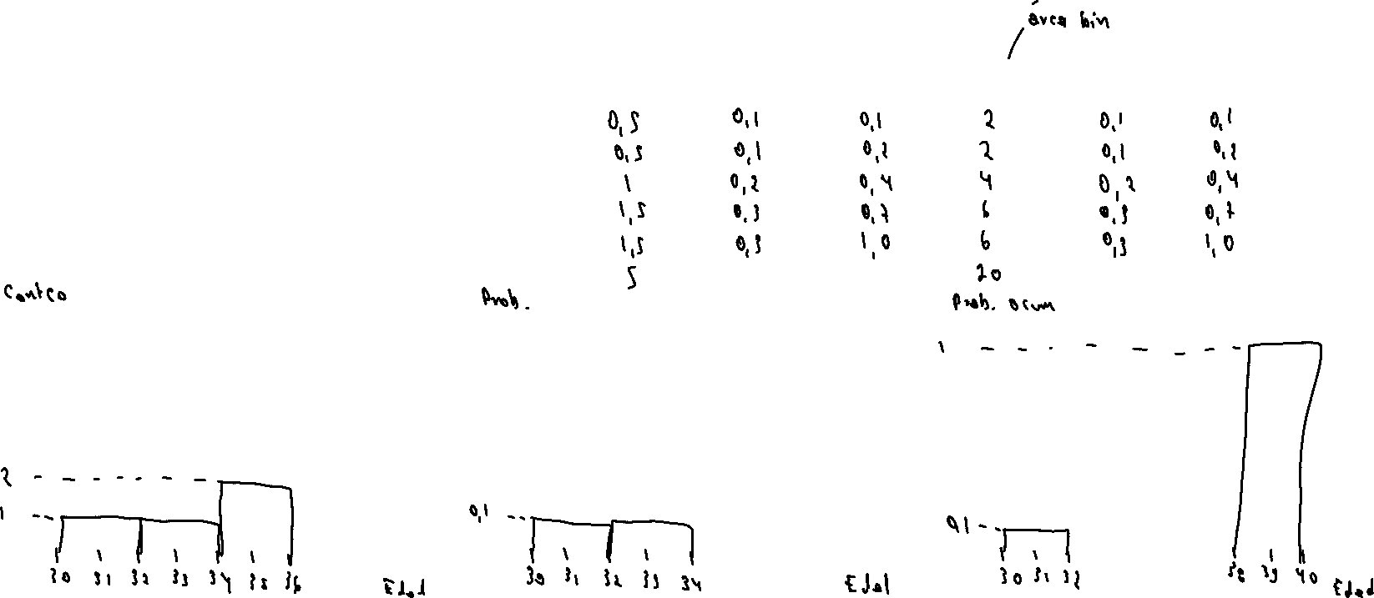
Distribuciones
Variables discretas (histograma)

Slide 10
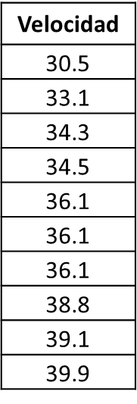
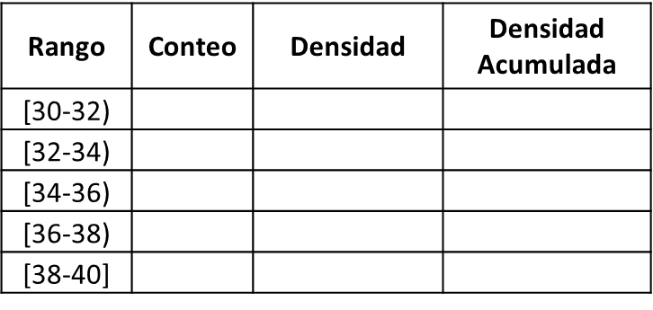
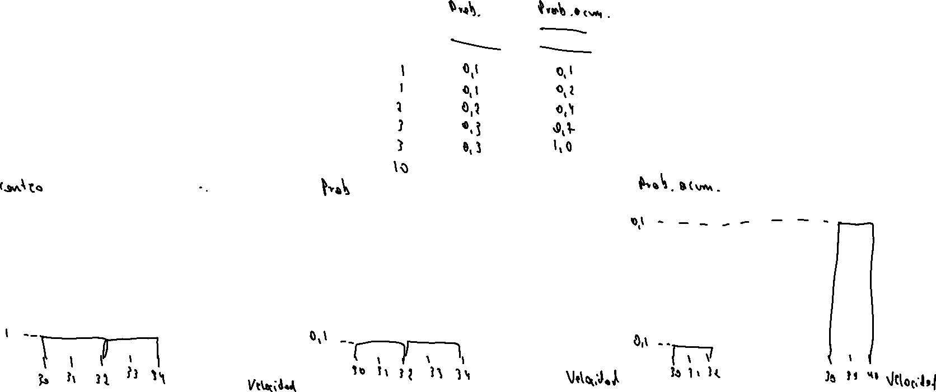
Distribuciones
Variables continuas (histograma)

Slide 11
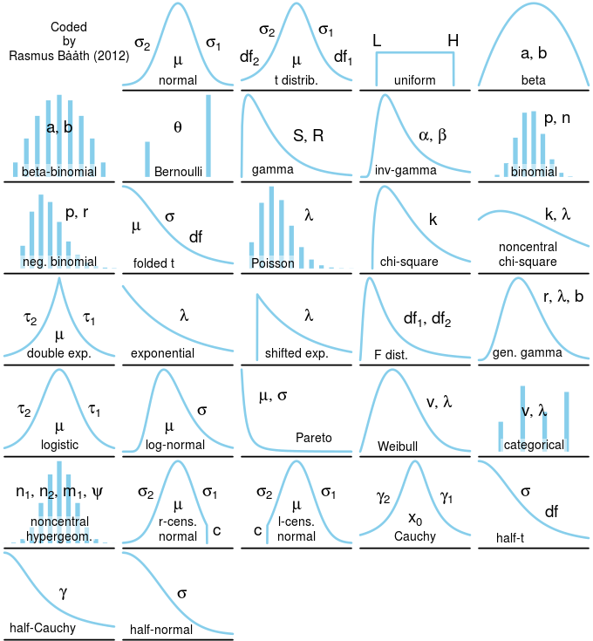
Distribuciones
Variables discretas
Variables continuas

Slide 12
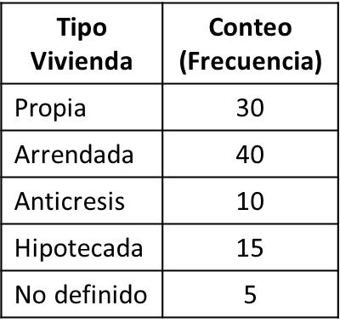
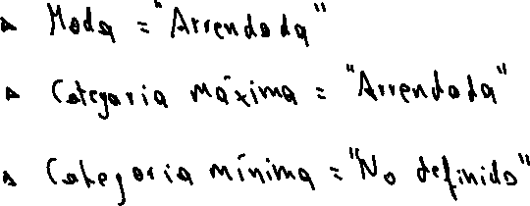
Medidas estadísticas
Variables categóricas

Slide 13
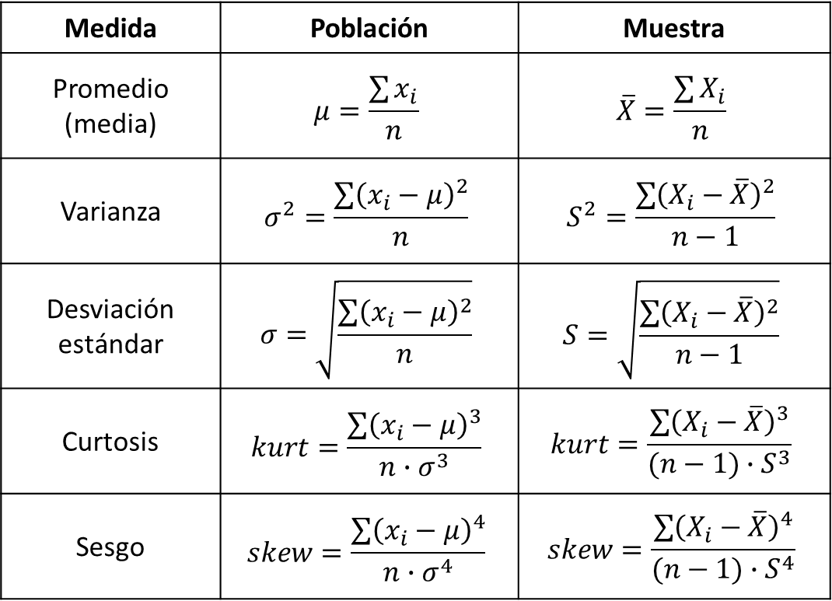

Medidas estadísticas
Variables discretas/continuas

Slide 14
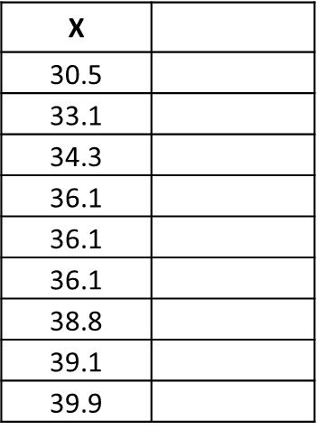
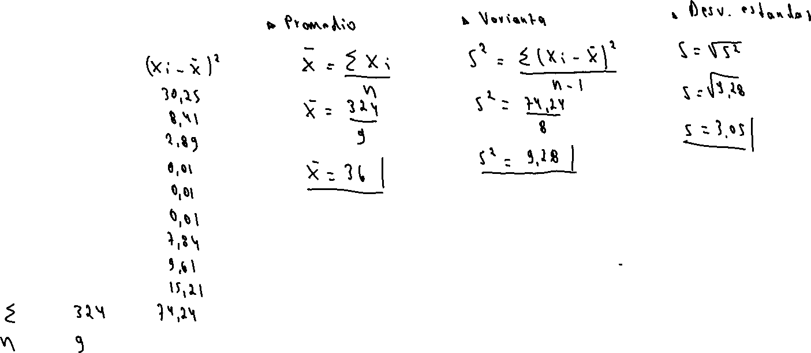
Medidas estadísticas
Variables discretas/continuas

Slide 15
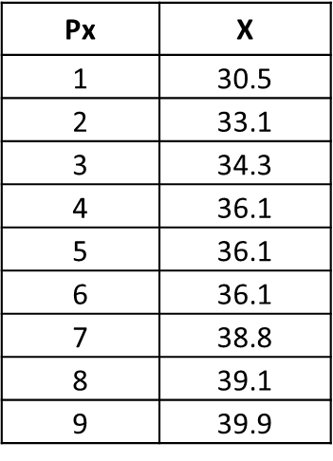
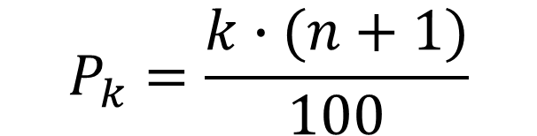
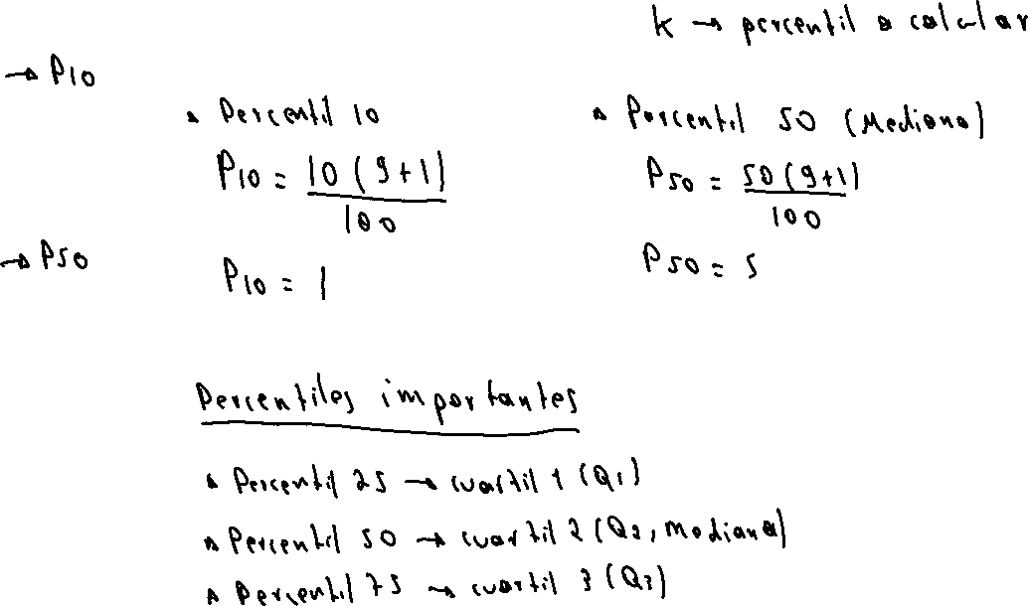
Medidas estadísticas
Percentiles
$$P_{k}=\frac{k∙(n+1)}{100}$$

Slide 16
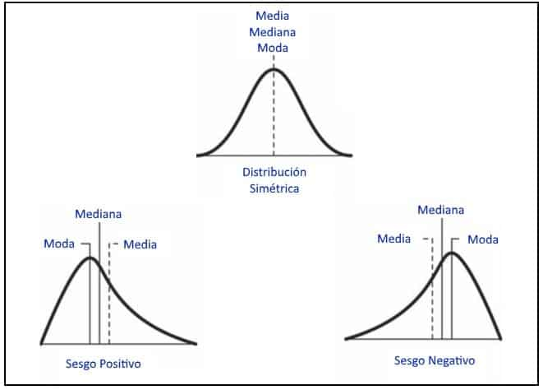
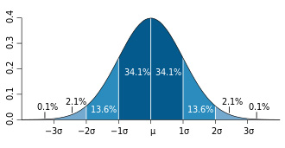
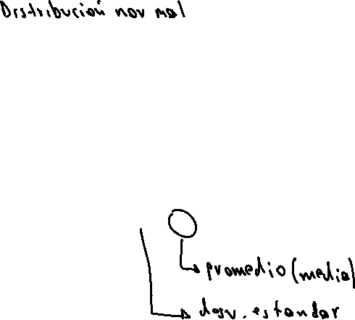
Medidas estadísticas
Significancia
Promedio y deviación estándar
Sesgo y curtosis
skew > 0
skew = 0
skew < 0

